Slide 1

Sistema UniTime Documentación de Arquitectura y Software
Andrés Felipe Urueña Serrano
Juan David Santiago Romero Muñoz

Slide 2

¿Cuál era el problema?
Los estudiantes debían ir físicamente al área administrativa para saber sus horas de bienestar
Proceso manual: papel, errores, demoras
Sin visibilidad de actividades disponibles
Sin certificados automáticos

Slide 3
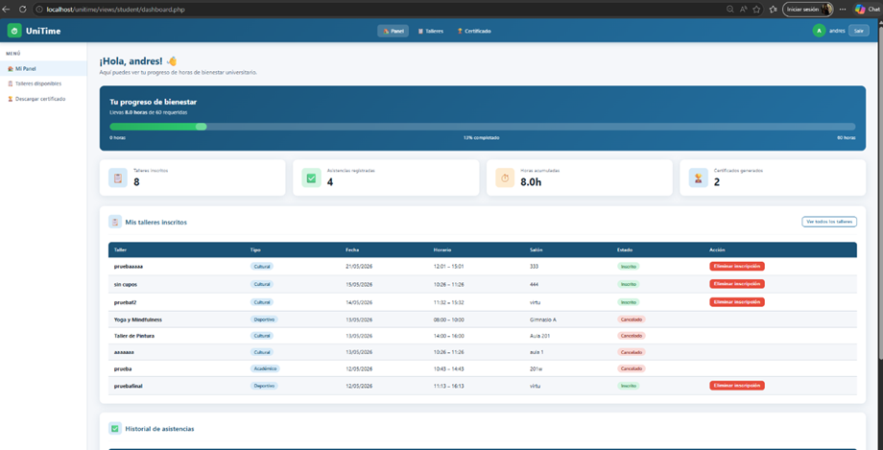
¿Qué es UniTime?
UniTime es una plataforma web que centraliza toda la gestión de bienestar universitario.
Inscripción a talleres en línea
Registro de asistencia por código QR
Cálculo automático de horas
Certificados digitales en PDF sin intervención administrativa

Slide 4
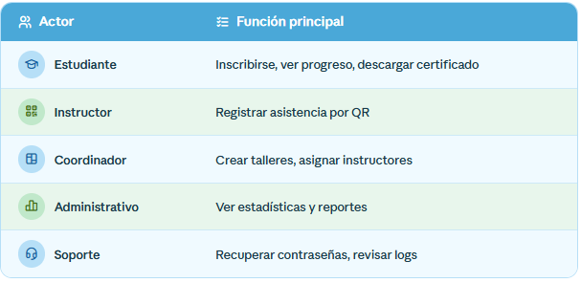
Actores del sistema

Slide 5
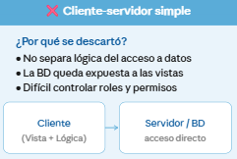
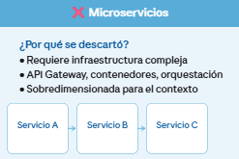
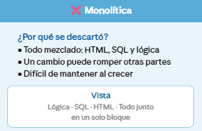
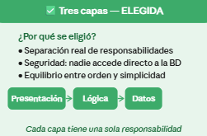
Arquitectura: ¿Por qué tres capas?
Se evaluaron 3 arquitecturas mas:
Monolítica
Microservicios
Cliente-Servidor
La arquitectura en tres capas fue el punto de equilibrio correcto para UniTime

Slide 6
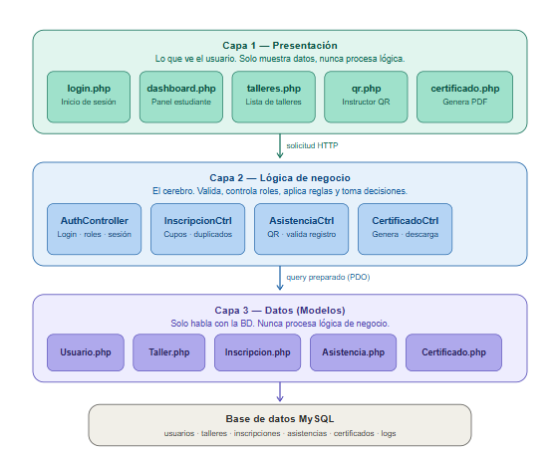
Las tres capas explicadas
Capa de Presentación: Vistas PHP solo muestra datos al usuario
Capa de Lógica de Negocio: Controladores PHP procesa, valida, decide
Capa de Datos: Modelos PHP + MySQL guarda y recupera información
Cada capa tiene una única responsabilidad. Un cambio en una no afecta las demás.

Slide 7


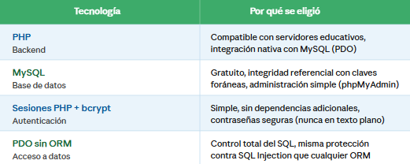
Tecnologías y por qué se eligieron

Slide 8
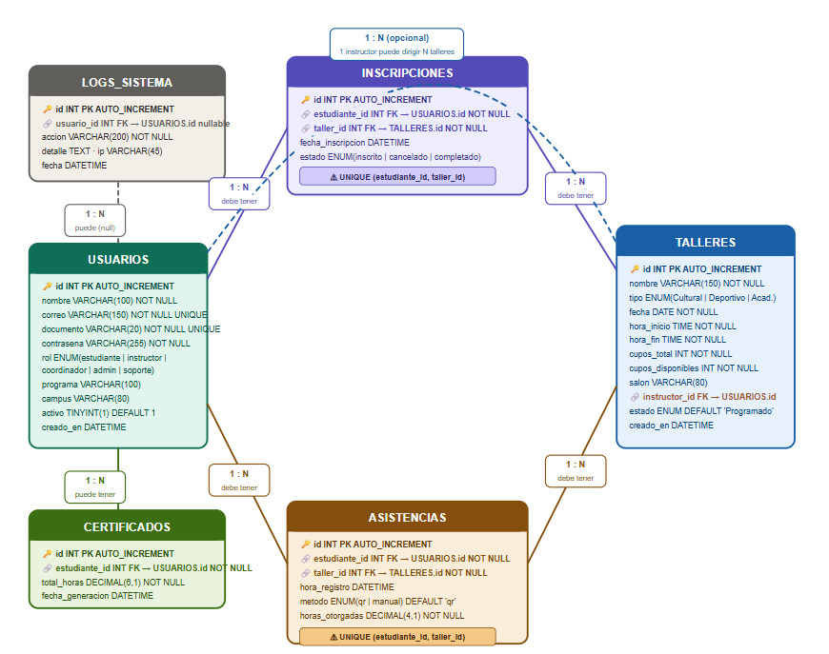
Base de datos
La base de datos tiene 6 tablas relacionadas:" USUARIOS, TALLERES, INSCRIPCIONES, ASISTENCIAS, CERTIFICADOS, LOGS_SISTEMA
Mecanismos de integridad:
PRIMARY KEY en todas las tablas
FOREIGN KEY para relaciones obligatorias
UNIQUE para evitar duplicados (ej: inscripción doble)
NOT NULL en campos obligatorios

Slide 9
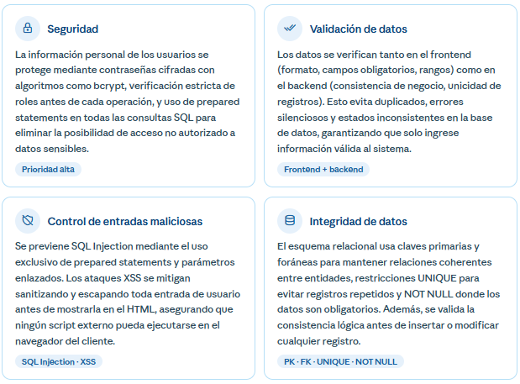
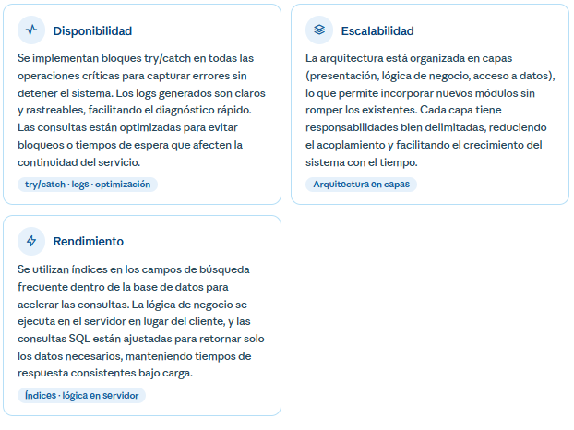
Drivers arquitectónicos

Slide 10
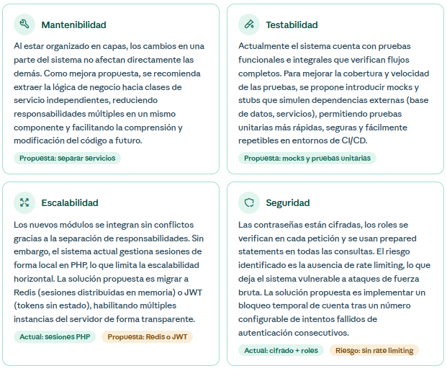
Atributos de calidad

Slide 11
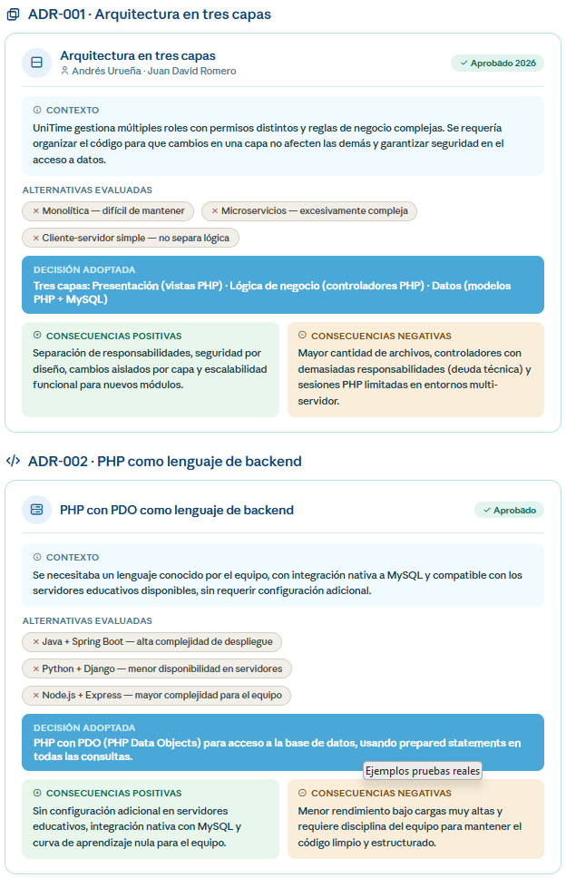
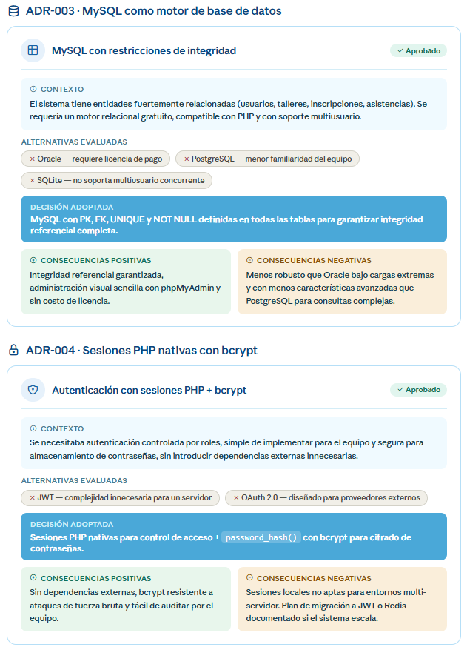
Decisiones arquitectónicas

Slide 12
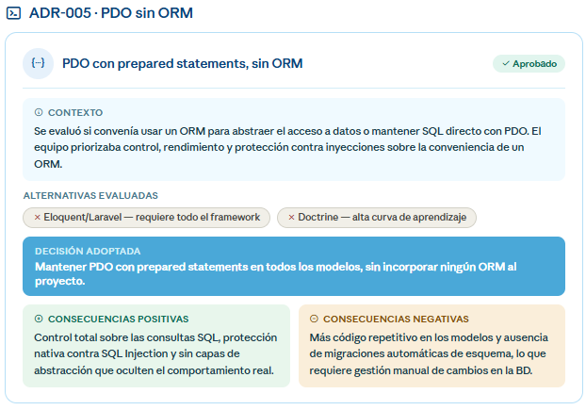

Slide 13
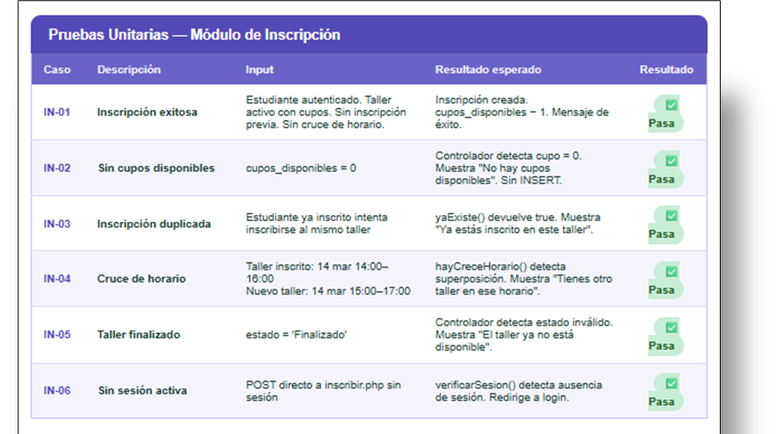
PLAN DE PRUEBAS

Slide 14
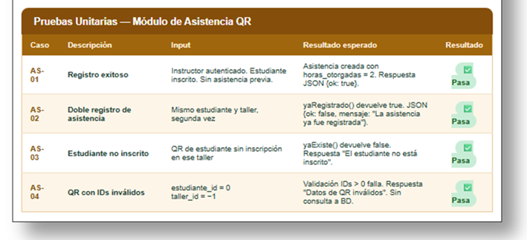

Slide 15
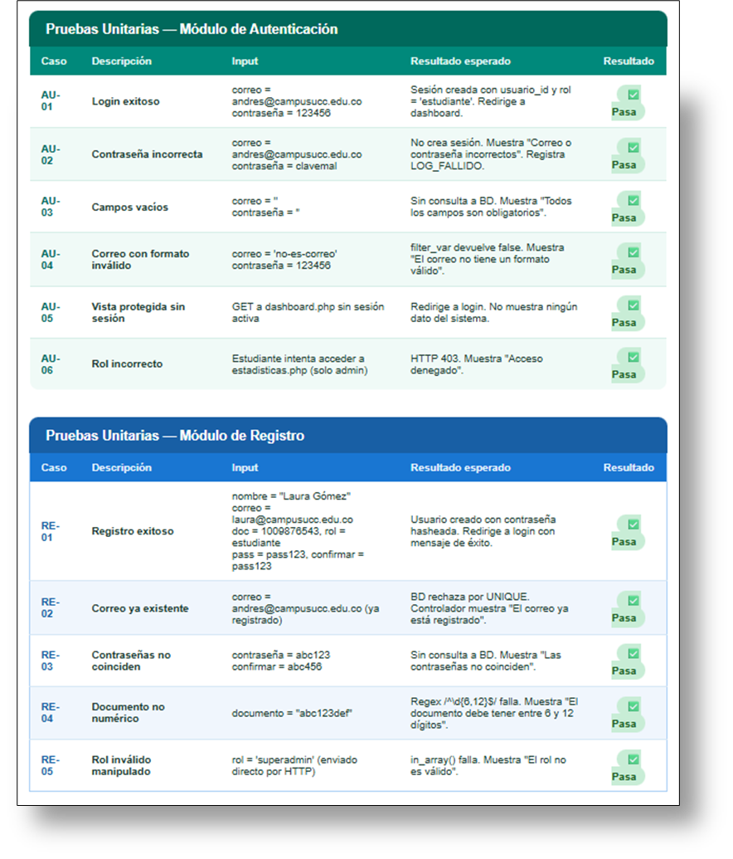

Slide 17
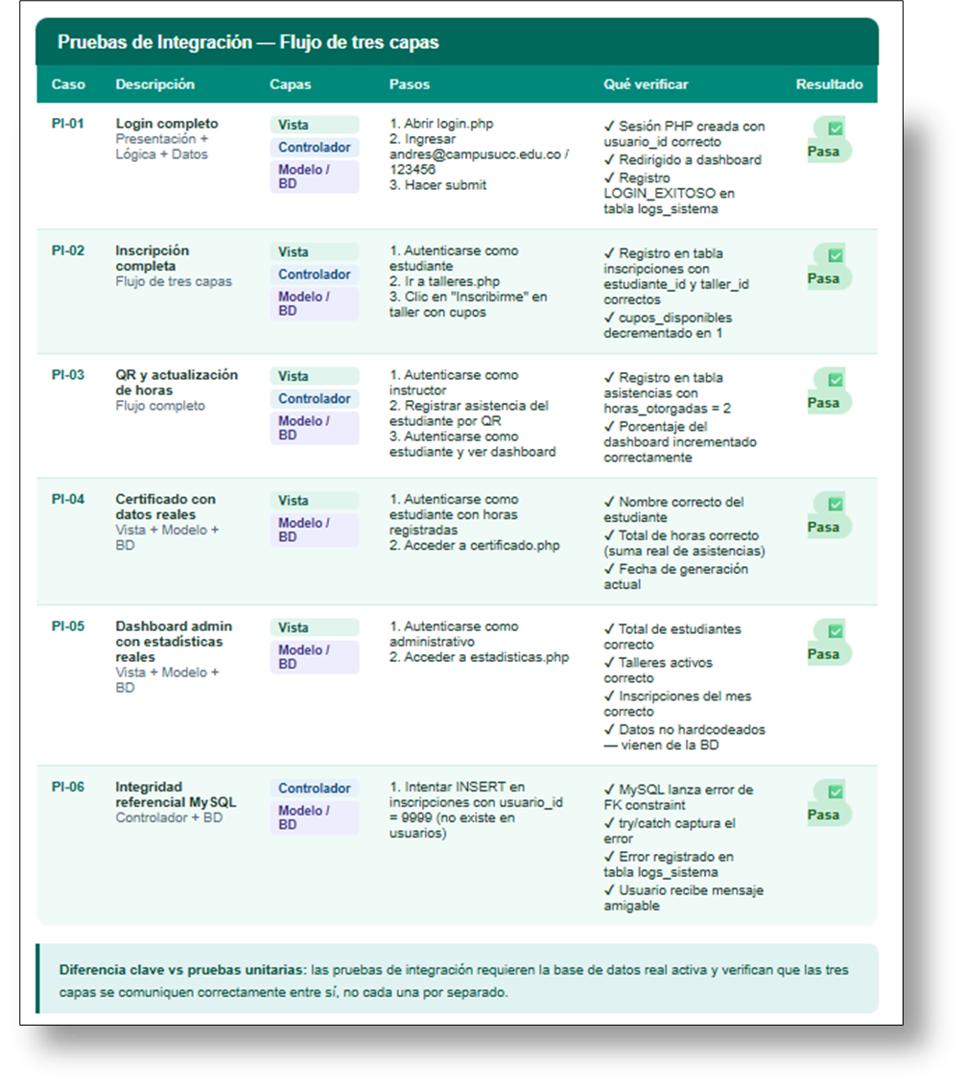

Slide 18
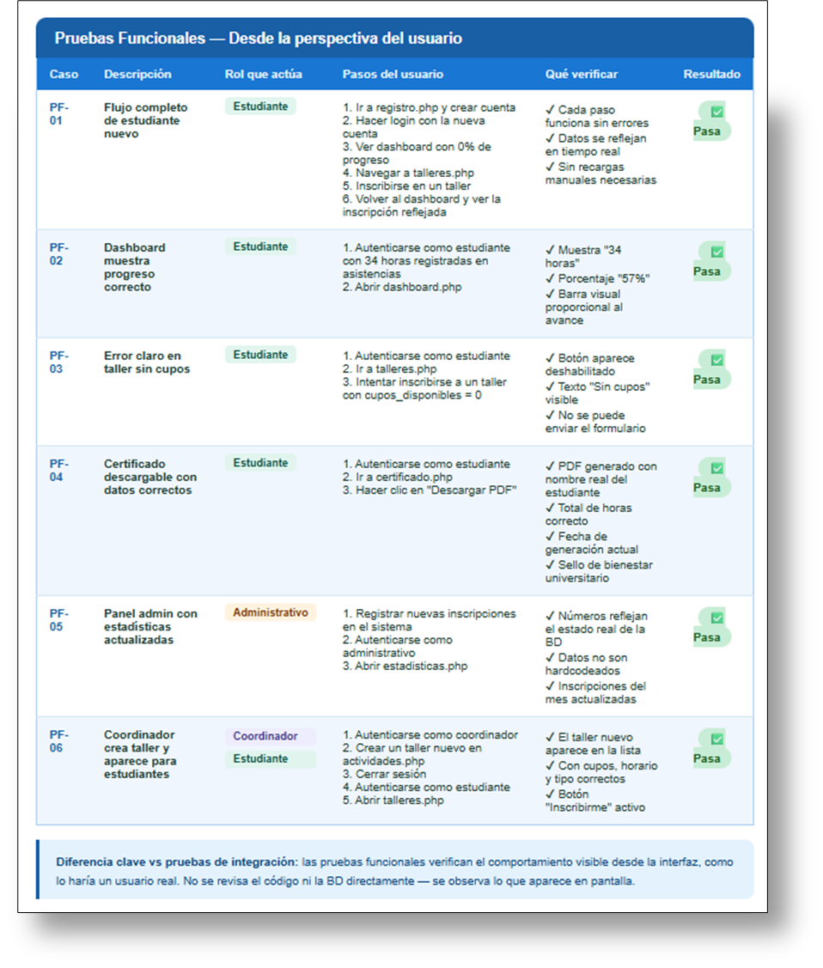

Slide 19
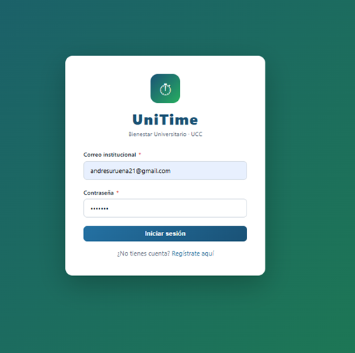
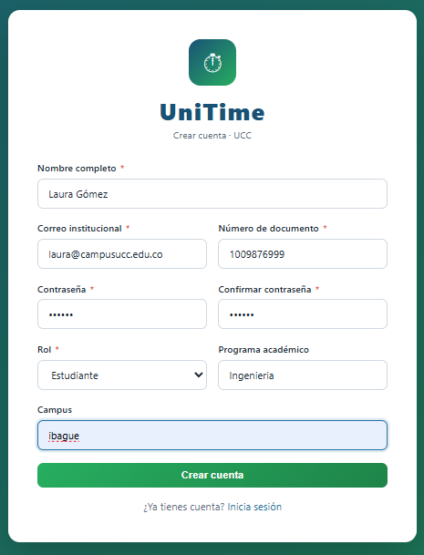
Ejemplos pruebas reales
AU-01 — Login exitoso
RE-01 — Registro exitoso

Slide 20
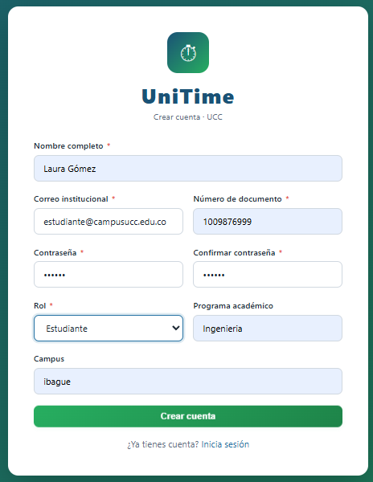
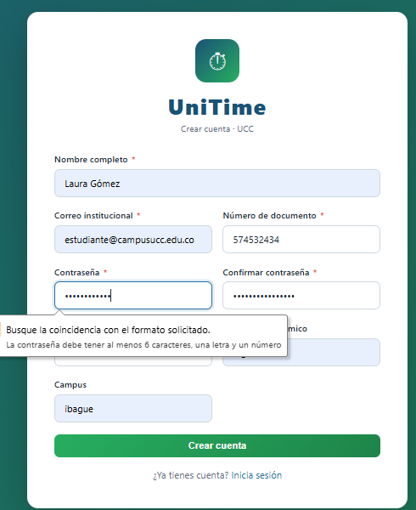
RE-02 — Correo ya registrado
RE-03 — Contraseñas no coinciden

Slide 21
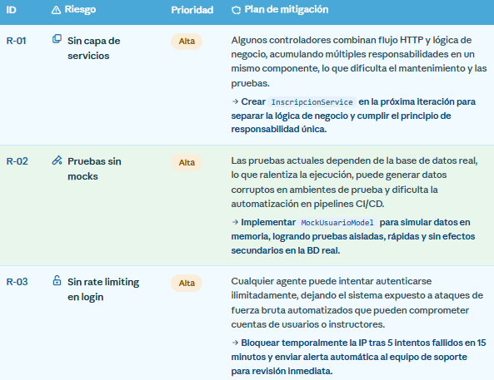
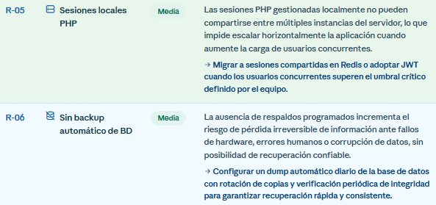
Riesgos identificados

Slide 22
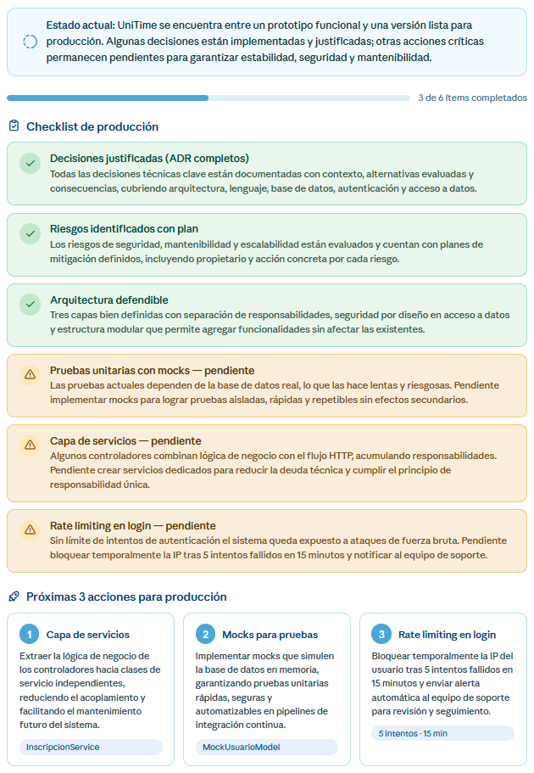
Deuda técnica y checklist de producción

Slide 23
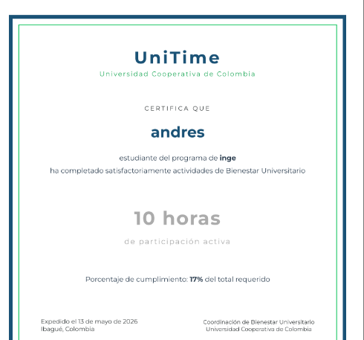
Conclusiones
UniTime resuelve un problema real utilizando tecnología accesible con decisiones técnicas bien justificadas. La arquitectura en tres capas facilita la mantenibilidad, la seguridad y la escalabilidad funcional del sistema. Actualmente, el sistema es funcional y seguro para su escala, y cuenta con un plan claro de mejoras. La deuda técnica está documentada y priorizada, lista para ser abordada en próximas iteraciones.
UniTime resuelve un problema real con tecnología accesible y decisiones bien justificadas.
Arquitectura en tres capas: facilita mantenibilidad, seguridad y escalabilidad funcional.
Sistema funcional y seguro para la escala actual, con planes claros de mejora.

